Slide 1
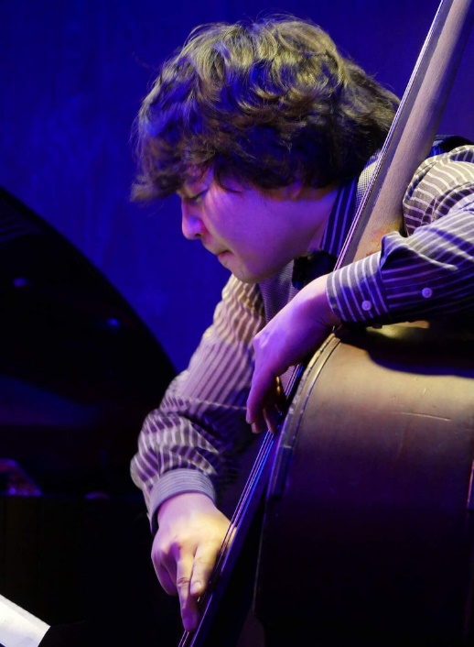
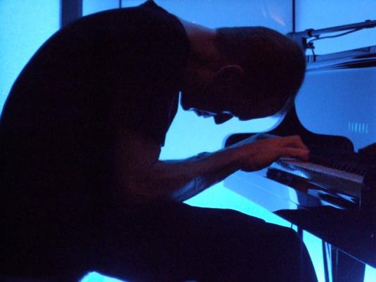
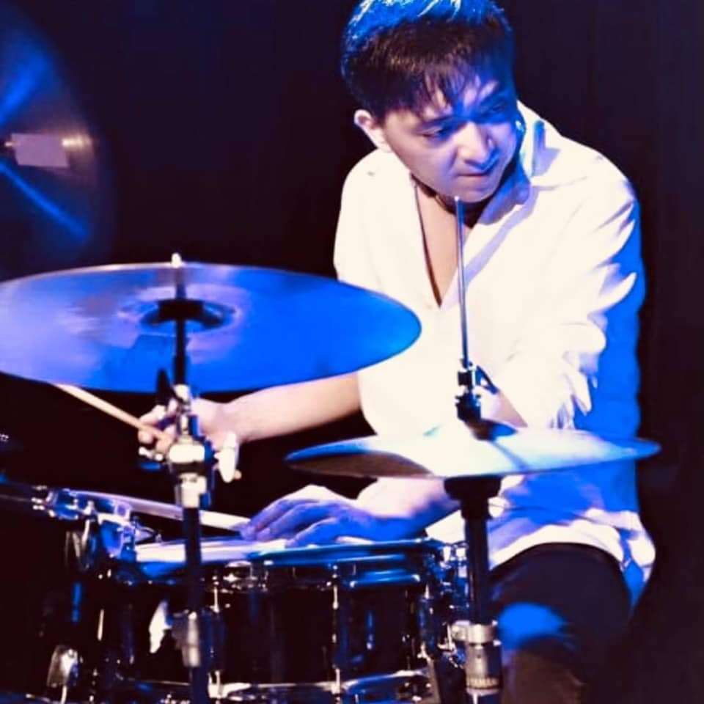
Philｌip Strange Trio
＠町田
INTO THE Blue
中村めぐみ(pf)
小沼ようすけ(gt)
吉川大介(b)
中尾勘二（trombone）
内田典文(bass）
立岩潤三(dr＆perc)
三浦陽子(ｐiano)
Phillip Strange(pf)
Eric Revis 現在ブラフォード・マル
サリスのレギュラーベーシストとして活躍。深みのあるアコーステｲｯクな、そして軽快にメロデックで明るいプレイはオリジナ
リテｲにあふれ特長的。グラミー賞を受賞
する最も才能あふれるミュージシャン
矢藤健一郎(ds)
予約受付：月曜日除く18時から
※店舗開店時間は19時です。
Music Charge
Table Charge
３３００円
５５０円
ご予約・お問い合わせ
０４２―８５０―９３７８
９月２４日（土）
“Something Cool”
森岡マレーネ典子(vo)＆
Dennis Lambert(pf) duo live
武藤勇樹(pf)
19:00スタート

